Slide 1
CHÀO MỪNG CÁC EM ĐÃ ĐẾN VỚI BUỔI HỌC NGÀY HÔM NAY!

Slide 2
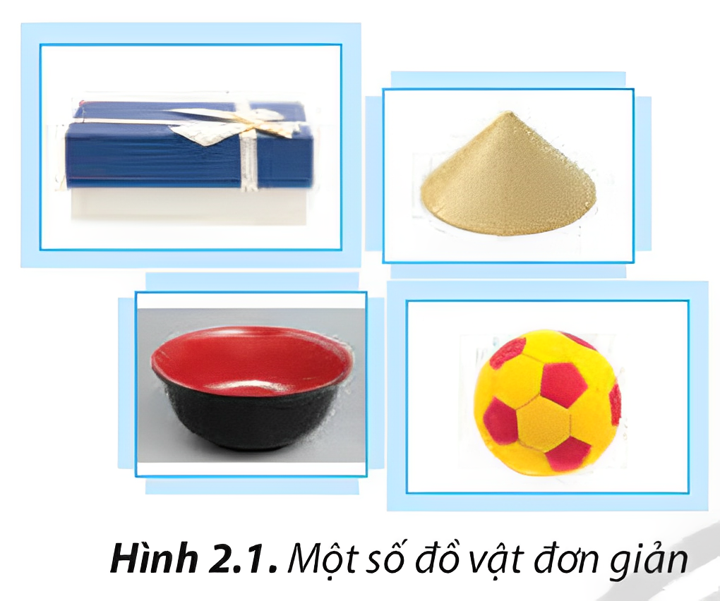
KHỞI ĐỘNG
Quan sát hình 2.1 trong SGK và trả lời câu hỏi:
Nếu nhìn các đồ vật đơn giản ở Hình 2.1 theo các hướng khác nhau, ta sẽ thấy chúng có hình dạng như thế nào?

Slide 3
BÀI 2:
HÌNH CHIẾU VUÔNG GÓC

Slide 4
NỘI DUNG BÀI HỌC
1
Hình chiếu vật thể
2
Phương pháp chiếu góc thứ nhất
3
Hình chiếu khối đa diện
4
Hình chiếu khối tròn xoay
Quy trình vẽ hình chiếu khối hình học, vật thể đơn giản
5

Slide 5
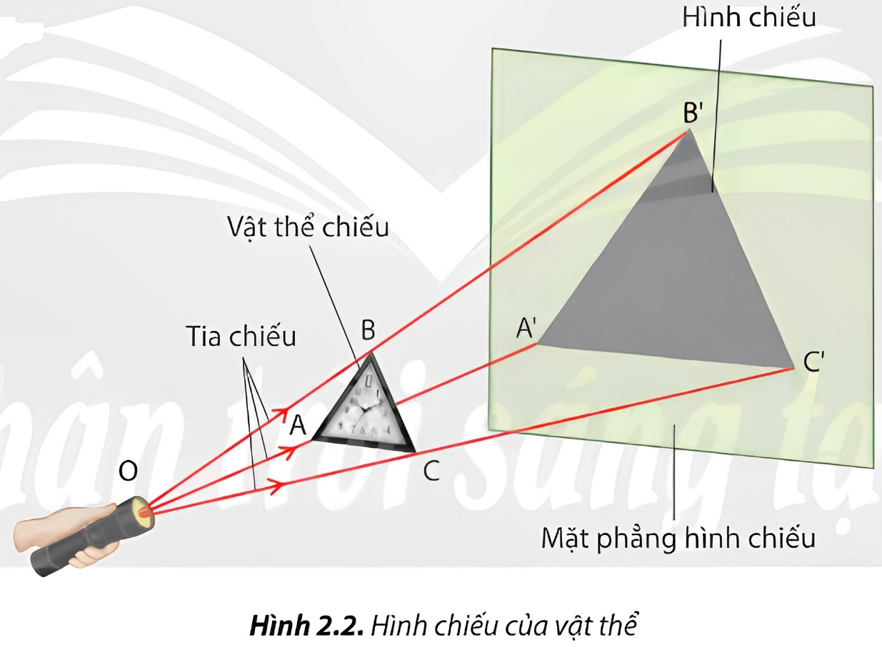
1. HÌNH CHIẾU VẬT THỂ
1.1. Khái niệm
Đọc nội dung mục 1.1 SGK trang 10, quan sát Hình 2.2 và trả lời các câu hỏi:
Hình chiếu của vật thể là gì?
Hình 2.1 có mấy phép chiếu? Đó là những phép chiếu nào?
Các điểm A’, B’, C’; trên mặt phẳng lần lượt là gì?
Các đường thẳng OAA’, OBB’và OCC’là gì?
Mặt phẳng chứa hình chiếu là gì?

Slide 6
1. HÌNH CHIẾU VẬT THỂ
Khái niệm: là hình nhận được trên mặt phẳng sau khi ta chiếu vật thể lên mặt phẳng đó.
Trong hình có 3 phép chiếu.
Phép chiếu xuyên tâm, vuông góc và song song.
Các điểm A’, B’, C’ là hình chiếu của các điểm A, B, C.
OAA’, OBB’ và OCC’ là tia chiếu.
Mặt phẳng chứa hình chiếu gọi là mặt phẳng hình chiếu.

Slide 7
1. HÌNH CHIẾU VẬT THỂ
THẢO LUẬN NHÓM
Thảo luận trả lời câu hỏi Khám phá 1 SGK trang 10
Giữa hình chiếu và vật thể chiếu ở Hình 2.2 có mối quan hệ với nhau như thế nào?
Trả lời:
Hình chiếu được biểu diễn trên mặt phẳng thông qua các phép chiếu lên vật thể.

Slide 8
1. HÌNH CHIẾU VẬT THỂ
1.2. Các phép chiếu
Tìm hiểu mục 1.2 SGK kết hợp với quan sát hình 2.3 và trả lời câu hỏi:
Có mấy loại phép chiếu? Kể tên các phép chiếu?
Có 3 loại phép chiếu:
Phép chiếu vuông góc
Phép chiếu song song
Phép chiéu xuyên tâm
Hình 2.3. Các phép chiếu

Slide 9
1. HÌNH CHIẾU VẬT THỂ
THẢO LUẬN NHÓM
Thảo luận trả lời câu hỏi Khám phá 2 SGK trang 11:
Nhận xét đặc điểm của các tia chiếu trong mỗi trường hợp ở Hình 2.3
Hình 2.3. Các phép chiếu

Slide 10
1. HÌNH CHIẾU VẬT THỂ
Trả lời câu hỏi Khám phá 2 SGK trang 11:
Hình 2.3. Các phép chiếu
Phép chiếu vuông góc: dùng để vẽ các hình chiếu vuông góc
Phép chiếu song song và phép chiếu xuyên tâm: dùng để vẽ hình biểu diễn ba chiều, bổ sung cho các hình chiếu vuông góc trên bản vẽ kĩ thuật.

Slide 11
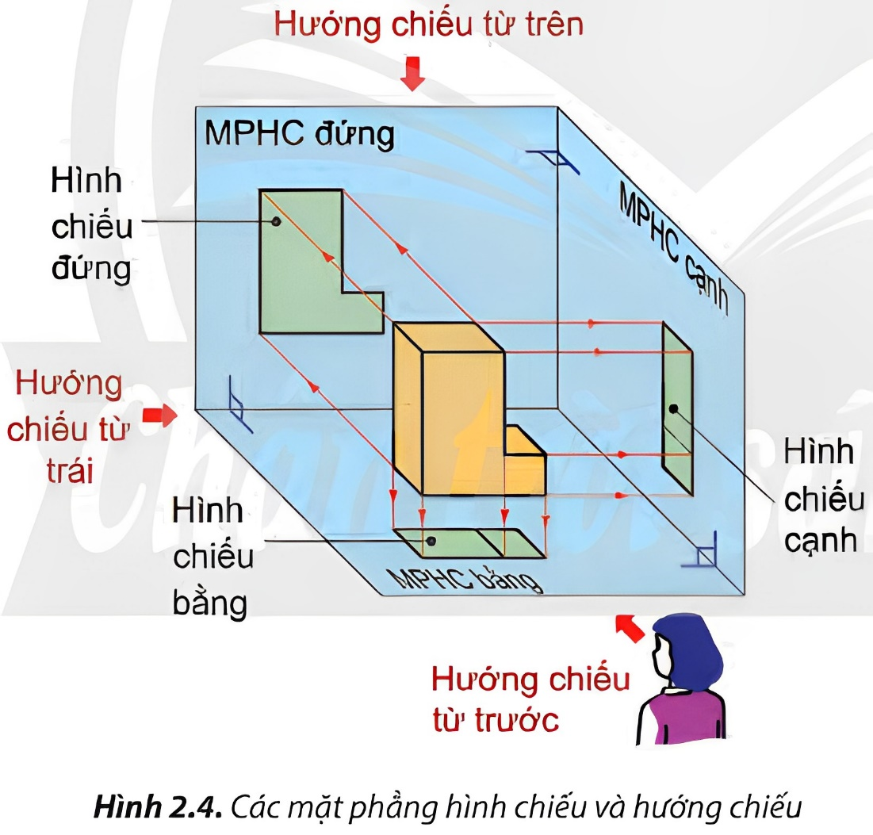
2. PHƯƠNG PHÁP CHIẾU GÓC THỨ NHẤT
2.1. Các mặt phẳng hình chiếu
Đọc nội dung mục 2.1 SGK trang 11, quan sát Hình 2.4 SGK và trả lời câu hỏi:
Nhận xét về mối quan hệ giữa ba mặt phẳng hình chiếu?
Làm thế nào để diễn tả chính xác hình dạng của vật thể?
MPHC đứng, MPHC bằng và MPHC cạnh có vị trí như thế nào so với vật thể?

Slide 12
2. PHƯƠNG PHÁP CHIẾU GÓC THỨ NHẤT
Vật thể được đặt vào một góc tạo thành bởi ba mặt phẳng hình chiếu (MPHC) vuông góc với nhau từng đôi một.
Để diễn tả chính xác hình dạng của vật thể, lần lượt chiếu vuông góc vật thể lên ba MPHC.
MPHC đứng ở sau, MPHC bằng ở dưới và MPHC cạnh ở bên phải vật thể.

Slide 13
2. PHƯƠNG PHÁP CHIẾU GÓC THỨ NHẤT
THẢO LUẬN NHÓM ĐÔI
Các em thảo luận và trả lời câu hỏi Khám phá 3, 4, 5 SGK trang 11:
3. Quan sát Hình 2.4 và liệt kê các cặp mặt phẳng vuông góc với nhau?
4. Nhận xét vị trí của vật thể so với mỗi MPHC và người quan sát trong Hình 2.4.
5. Hình biểu diễn trên các MPHC (Hình 2.4) thể hiện phần nào của vật thể?

Slide 14
2. PHƯƠNG PHÁP CHIẾU GÓC THỨ NHẤT
Trả lời câu hỏi Khám phá 3, 4, 5 SGK trang 11:
3. Các cặp mặt phẳng vuông góc với nhau là:
MPHC đứng và MPHC cạnh
MPHC bằng và MPHC cạnh
MPHC đứng và MPHC bằng
4.
MPHC đứng: Mặt phẳng thẳng đứng ở chính diện
MPHC bằng: Mặt phẳng nằm ngang
MPHC cạnh: Mặt phẳng bên phải

Slide 15
2. PHƯƠNG PHÁP CHIẾU GÓC THỨ NHẤT
Trả lời câu hỏi Khám phá 3, 4, 5 SGK trang 11:
5.
Hình chiếu đứng thể hiện mặt trước của vật thể
Hình chiếu bằng thể hiện mặt đáy của vật thể
Hình chiếu cạnh thể hiện phần cạnh của vật thể

Slide 16
2. PHƯƠNG PHÁP CHIẾU GÓC THỨ NHẤT
2.2. Các hình chiếu
Quan sát Hình 2.4 và nhận xét hướng chiếu của các hình chiếu nhận được trên các MPHC tương ứng.
Hình chiếu đứng có hướng chiếu từ trước tới
Hình chiếu bằng có hướng chiếu từ trên xuống
Hình chiếu cạnh có hướng chiếu từ trái sang

Slide 17
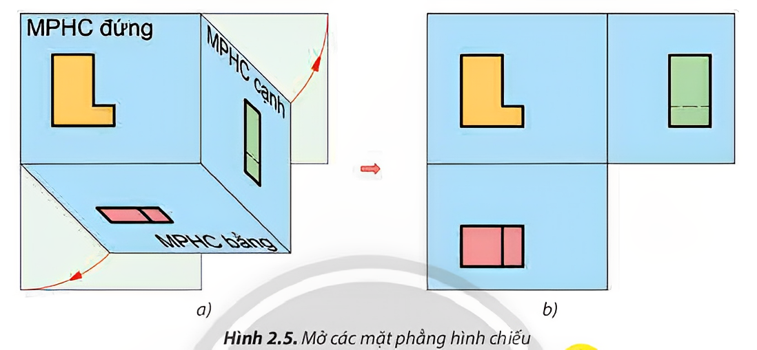
2. PHƯƠNG PHÁP CHIẾU GÓC THỨ NHẤT
2.3. Vị trí hình chiếu
Để 3 hình chiếu vuông góc cùng nằm trong mặt phẳng bản vẽ:
MPHC bằng được mở xuống dưới 90º
MPHC cạnh được mở sang phải 90º cho trùng với MPHC đứng.

Slide 18
2. PHƯƠNG PHÁP CHIẾU GÓC THỨ NHẤT
Lưu ý:
Trên mặt phẳng giấy vẽ chỉ biểu diễn các hình chiếu như Hình 2.5 với lưu ý bố trí khoảng cách các hình chiếu không xa quá hoặc không gần nhau quá.

Slide 19
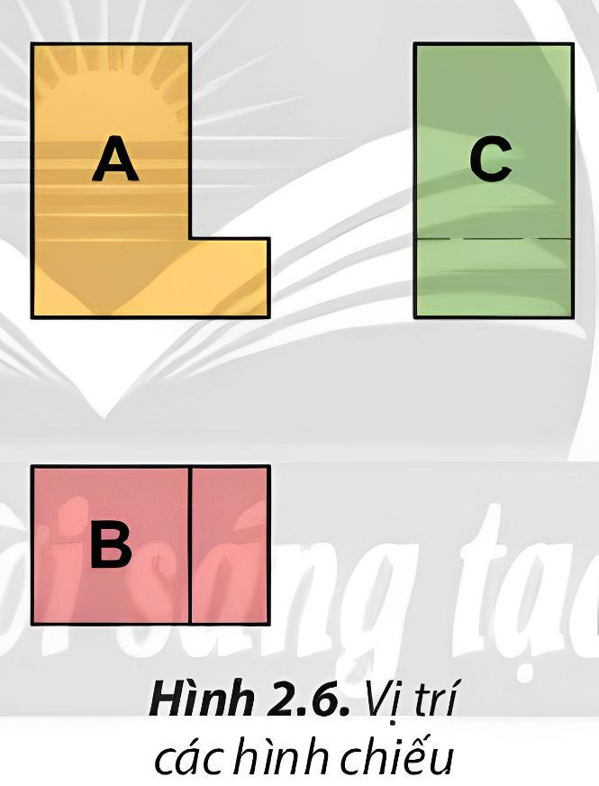
2. PHƯƠNG PHÁP CHIẾU GÓC THỨ NHẤT
THẢO LUẬN NHÓM
Thảo luận trả lời câu hỏi Khám Phá 6, 7 SGK trang 12:
6. Hãy nhận xét vị trí các MPHC bằng và MPHC cạnh so với MPHC đứng ở Hình 2.5b.
7. Các hình chiếu (Hình 2.6) có mối quan hệ với nhau như thế nào?

Slide 20
2. PHƯƠNG PHÁP CHIẾU GÓC THỨ NHẤT
Trả lời câu hỏi Khám Phá 6, 7 SGK trang 12:
6.
MPHC bằng nằm phía dưới MPHC đứng
MPHC cạnh nằm bên phải MPHC đứng

Slide 21
2. PHƯƠNG PHÁP CHIẾU GÓC THỨ NHẤT
Trả lời câu hỏi Khám Phá 6, 7 SGK trang 12:
7.
Hình chiếu bằng (B) đặt dưới hình chiếu đứng (A).
Hình chiếu cạnh (C) đặt bên phải hình chiếu đứng (Hình 2.6).

Slide 22
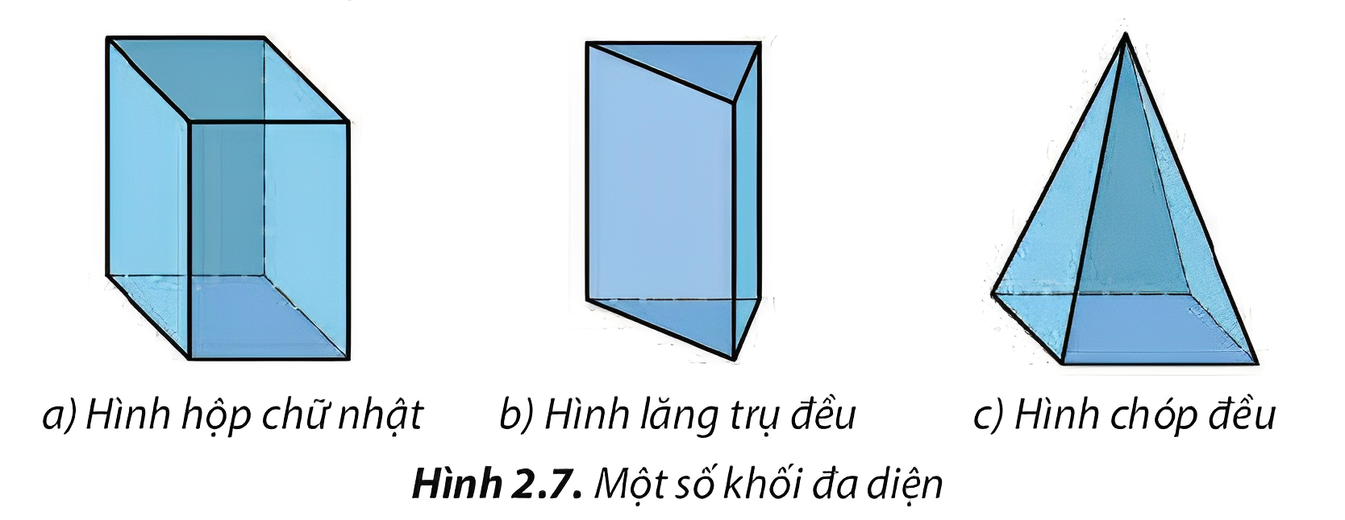
3. HÌNH CHIẾU KHỐI ĐA DIỆN
3.1. Khối đa diện
Đọc nội dung mục 3.1 SGK trang 12, quan sát Hình 2.7 và trả lời các câu hỏi:
Khối đa diện là gì?
Kể tên một số khối đa diện thường gặp

Slide 23
3. HÌNH CHIẾU KHỐI ĐA DIỆN
Khái niệm: Khối đa diện là khối được bao bởi các hình đa giác phẳng.
Các khối đa diện thường gặp:

Slide 24
3. HÌNH CHIẾU KHỐI ĐA DIỆN
THẢO LUẬN NHÓM
Thảo luận trả lời câu hỏi Khám phá 8 SGK trang 12:
8. Hãy cho biết khối đa diện trong mỗi trường hợp ở Hình 2.7 được bao bởi các hình gì?
Hai mặt đáy, bốn mặt bên là hình chữ nhật
Đáy là tam giác đều, các mặt bên là HCN
Đáy là hình vuông, các mặt bên là tam giác cân

Slide 25
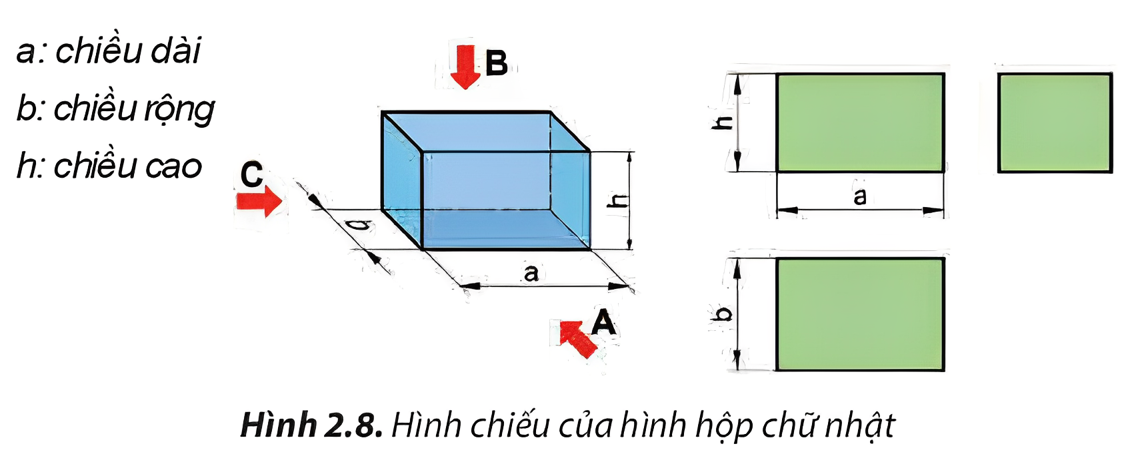
3. HÌNH CHIẾU KHỐI ĐA DIỆN
3.2. Hình chiếu của khối đa diện
Quan sát Hình 2.8, khi chọn ba hướng chiếu như hình, hình chiếu của khối đa diện có hình dạng như thế nào?
Hình chiếu của khối đa diện có hình dạng là hình dạng các mặt bao của khối đa diện đó.

Slide 26
3. HÌNH CHIẾU KHỐI ĐA DIỆN
THẢO LUẬN NHÓM ĐÔI
Đọc và trả lời các câu hỏi Khám phá 9 SGK trang 13:
9. Các hình chiếu của khối đa diện (Hình 2.8) có hình dạng và kích thước như thế nào?

Slide 27
3. HÌNH CHIẾU KHỐI ĐA DIỆN
Trả lời các câu hỏi Khám phá 9 SGK trang 13:
Các hình chiếu của hình hộp chữ nhật có hình dạng và kích thước là:
Hình chiếu | Hình dạng | Kích thước
Đứng | Hình chữ nhật | Chiều cao h, chiều dài a
Bằng | Hình chữ nhật | Chiều rộng b
Cạnh | Hình chữ nhật

Slide 28
3. HÌNH CHIẾU KHỐI ĐA DIỆN
Hình hộp chữ nhật (Hình 2.8) là hình ba chiều, biểu thị các kích thước chiều dài, chiều cao và chiều rộng của nó. Độ dài đoạn chiều rộng b (nghiêng 45º) được vẽ 0,5b nhưng vẫn ghi kích thước là b

Slide 29
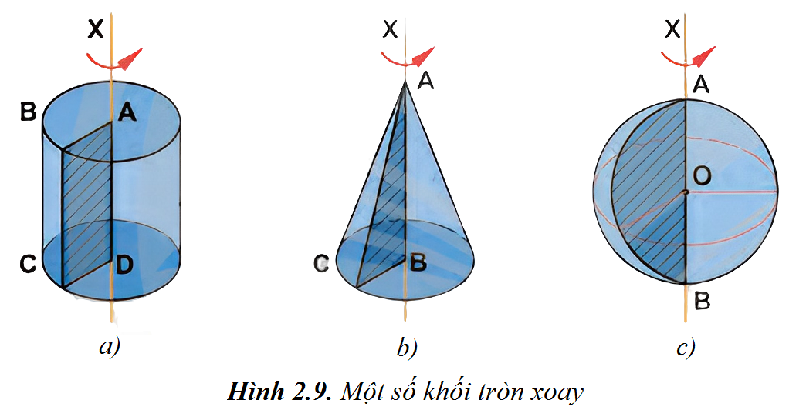
4. HÌNH CHIẾU KHỐI TRÒN XOAY
4.1. Khối tròn xoay
Đọc nội dung mục 4 SGK trang 13, quan sát Hình 2.9 và trả lời các câu hỏi:
Khối tròn xoay là gì?
Kể tên một số khối tròn xoay thường gặp

Slide 30
4. HÌNH CHIẾU KHỐI TRÒN XOAY
Khái niệm: Khối tròn xoay được tạo thành khi quay một hình phẳng quanh một trục cố định (trục quay) của hình.
Một số khối tròn xoay thường gặp:
Khối trụ
Khối chóp
Khối cầu

Slide 31
4. HÌNH CHIẾU KHỐI TRÒN XOAY
Câu hỏi Khám phá 10, 11 SGK trang 13:
10. Hãy nhận xét hình dạng của hình phẳng (đường gạch chéo) ở mỗi trường hợp trong Hình 2.9.
11. Hãy kể tên một số vật dụng có dạng khối tròn xoay trong đời sống.

Slide 32
4. HÌNH CHIẾU KHỐI TRÒN XOAY
Trả lời câu hỏi Khám phá 10, 11 SGK trang 13:
10.
Khi quay hình chữ nhật quanh một trục cố định ta được khối trụ.
Khi quay hình tam giác vuông quanh một trục cố định ta được khối tròn.
Khi quay nửa hình tròn quanh một trục cố định ta được khối cầu.
11.
Một số vật dụng có dạng khối tròn xoay trong đời sống: Quả bóng, Trái Đất, Nón lá, Lon bia, Quả tenis,...

Slide 33
4. HÌNH CHIẾU KHỐI TRÒN XOAY
4.2. Hình chiếu của khối tròn xoay
THẢO LUẬN NHÓM
Hình chiếu mặt đáy của các khối tròn xoay có dạng hình gì?
Các hướng chiếu còn lại của hình trụ, hình chữ nhật, hình nón, hình cầu có dạng hình gì?
Hình chiếu mặt đáy của các khối tròn xoay là hình tròn.
Các hướng chiếu còn lại của hình trụ là hình chữ nhật và của hình nón là hình tam giác cân.
Hình chiếu theo các hướng chiếu của hình cầu là hình tròn giống nhau.

Slide 34
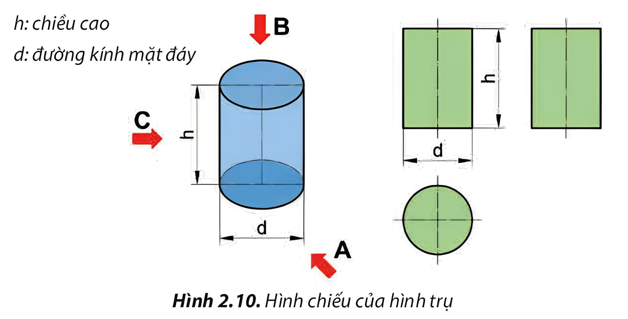
4. HÌNH CHIẾU KHỐI TRÒN XOAY
Câu hỏi Khám phá 12 SGK trang 13:
12. Quan sát Hình 2.10 và nhận xét hình dạng các hình chiếu của khối tròn xoay.

Slide 35
4. HÌNH CHIẾU KHỐI TRÒN XOAY
Trả lời câu hỏi Khám phá 12 SGK trang 13:
Hình dạng của các hình chiếu trong Hình 2.10:
Hình chiếu đứng dạng hình chữ nhật.
Hình chiếu cạnh dạng hình chữ nhật.
Hình chiếu bằng dạng hình tròn.

Slide 36
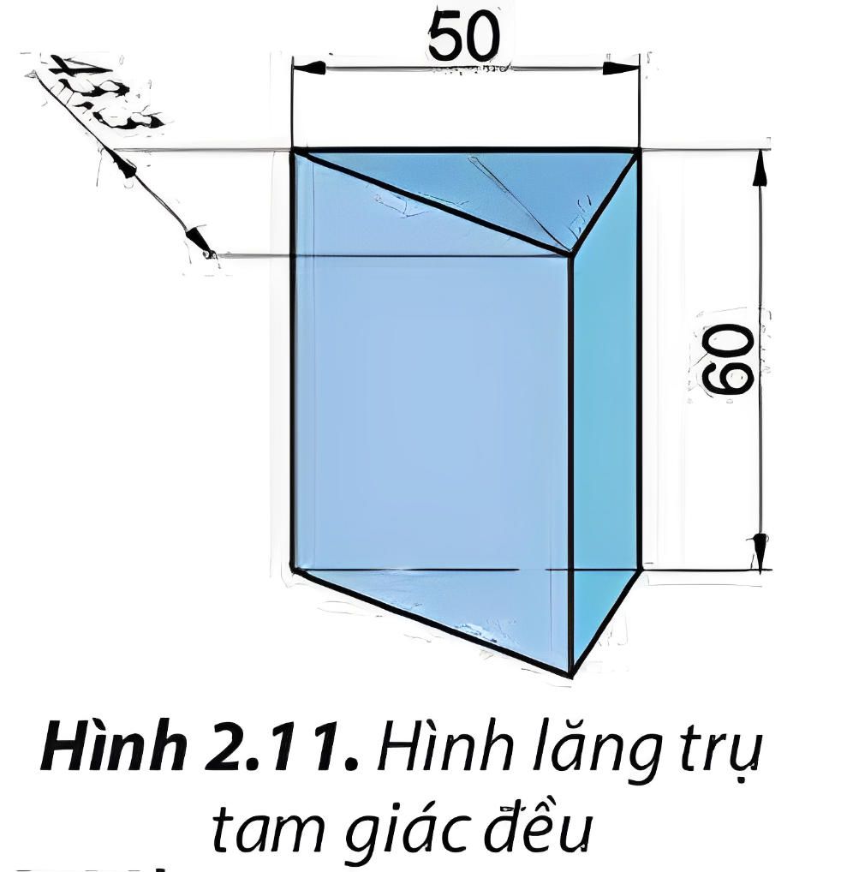
5. VẼ HÌNH CHIẾU KHỐI HÌNH HỌC, VẬT THỂ ĐƠN GIẢN
5.1. Vẽ hình chiếu khối hình học
Tìm hiểu mục 5.1 SGK, nêu các bước vẽ hình chiếu vuông góc của khối hình học
Bước 1. Xác định đặc điểm và kích thước của khối hình học.
Bước 2. Xác định các hướng chiếu.
Bước 3. Xác định tỉ lệ và vị trí các hình chiếu trên giấy vẽ.
Bước 4. Vẽ các hình chiếu vuông góc của khối hình học.

Slide 37
5. VẼ HÌNH CHIẾU KHỐI HÌNH HỌC, VẬT THỂ ĐƠN GIẢN
Bước 1. Xác định đặc điểm và kích thước của khối hình học.
Yêu cầu
Xác định được đặc điểm hình dạng của khối hình học.
Xác định được các kích thước của khối hình học.
Ví dụ minh họa

Slide 38
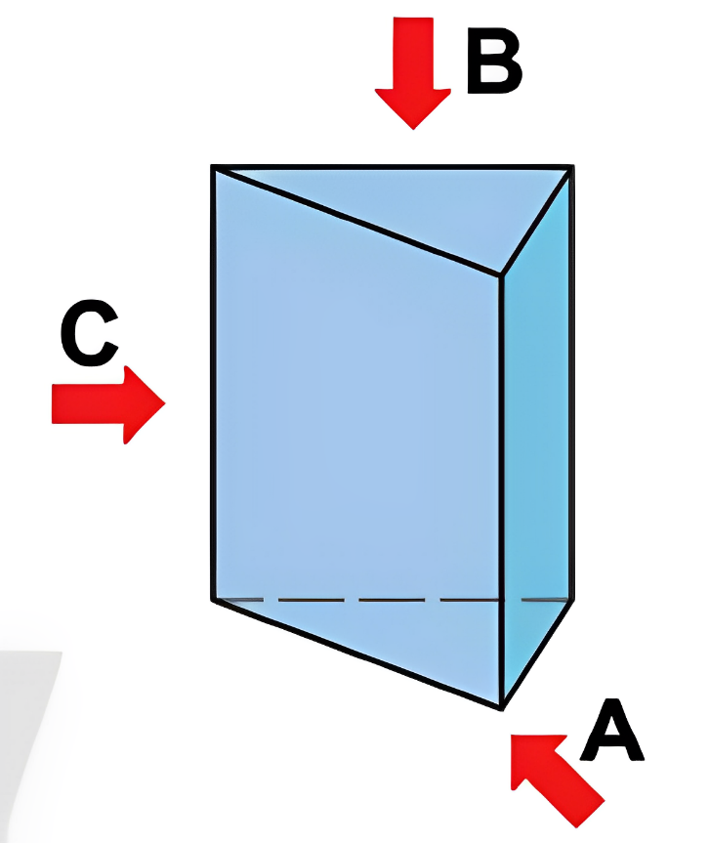
5. VẼ HÌNH CHIẾU KHỐI HÌNH HỌC, VẬT THỂ ĐƠN GIẢN
Bước 2. Xác định các hướng chiếu.
Yêu cầu
Xác định được các hướng chiếu từ trước tới, từ trên xuống và từ trái qua.
Ví dụ minh họa

Slide 39
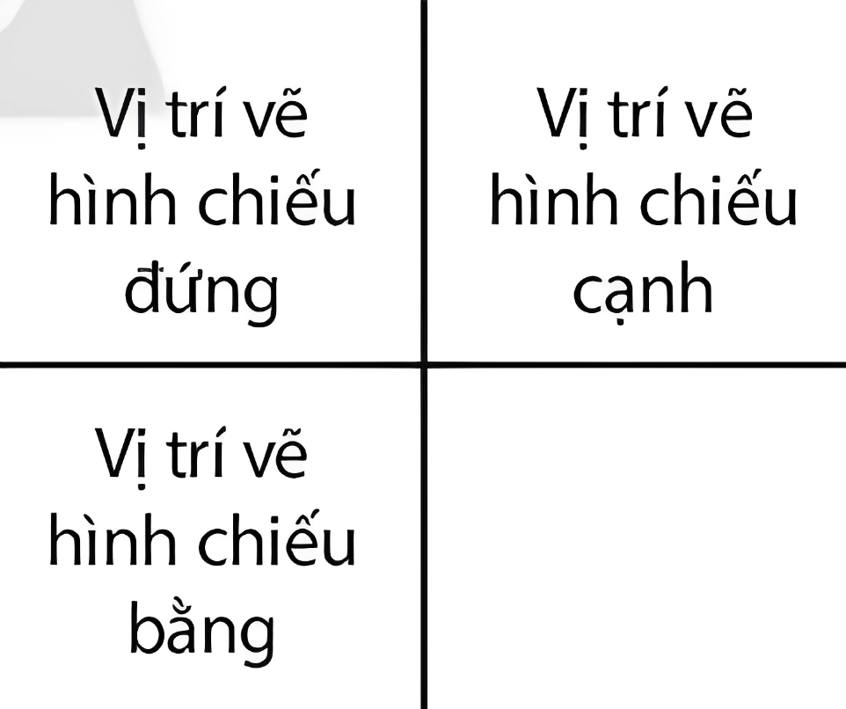
5. VẼ HÌNH CHIẾU KHỐI HÌNH HỌC, VẬT THỂ ĐƠN GIẢN
Bước 3. Xác định tỉ lệ và vị trí các hình chiếu trên giấy vẽ.
Yêu cầu
Xác định được vị trí các hình chiếu và cân đối về khoảng cách trên trang giấy.
Xác định được tỉ lệ các hình chiếu.
Ví dụ minh họa

Slide 40
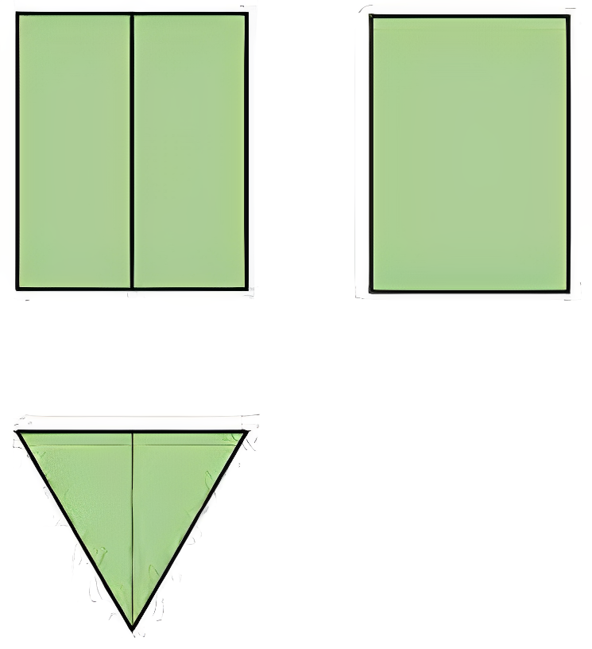
5. VẼ HÌNH CHIẾU KHỐI HÌNH HỌC, VẬT THỂ ĐƠN GIẢN
Bước 4. Vẽ các hình chiếu
Yêu cầu
Vẽ được các hình chiếu vuông góc của hình khối hình học theo kích thước và tỉ lệ cho trước.
Ví dụ minh họa

Slide 41
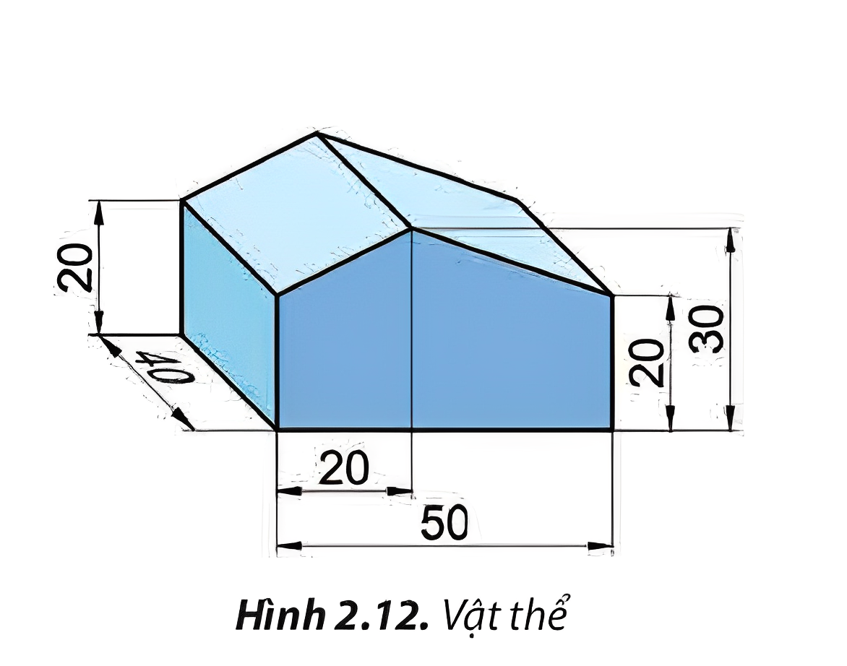
5. VẼ HÌNH CHIẾU KHỐI HÌNH HỌC, VẬT THỂ ĐƠN GIẢN
5.2. Vẽ hình chiếu vật thể đơn giản
Tìm hiểu mục 5.2 SGK và nêu các bước thực vẽ hình chiếu vuông góc của vật thể đơn giản (Hình 2.12)
Có 5 bước để vẽ một hình chiếu vuông góc của vật thể đơn giản.

Slide 42
5. VẼ HÌNH CHIẾU KHỐI HÌNH HỌC, VẬT THỂ ĐƠN GIẢN
Bước 1: Xác định đặc điểm hình dạng và kích thước của vật thể.
Yêu cầu
Xác định được đặc điểm về hình dạng của vật thể.
Xác định được các kích thước của vật thể.
Ví dụ minh họa

Slide 43
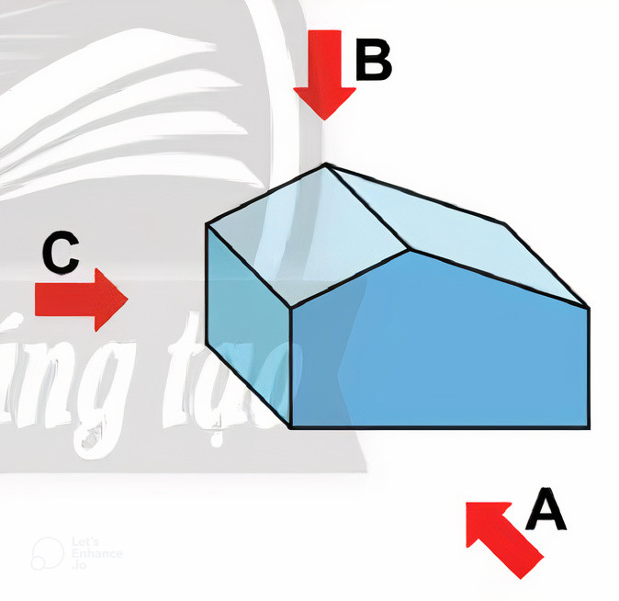
5. VẼ HÌNH CHIẾU KHỐI HÌNH HỌC, VẬT THỂ ĐƠN GIẢN
Bước 2: Xác định các hướng chiếu
Yêu cầu
Xác định được đặc điểm về hình dạng của vật thể.
Xác định được các kích thước của vật thể.
Ví dụ minh họa

Slide 44
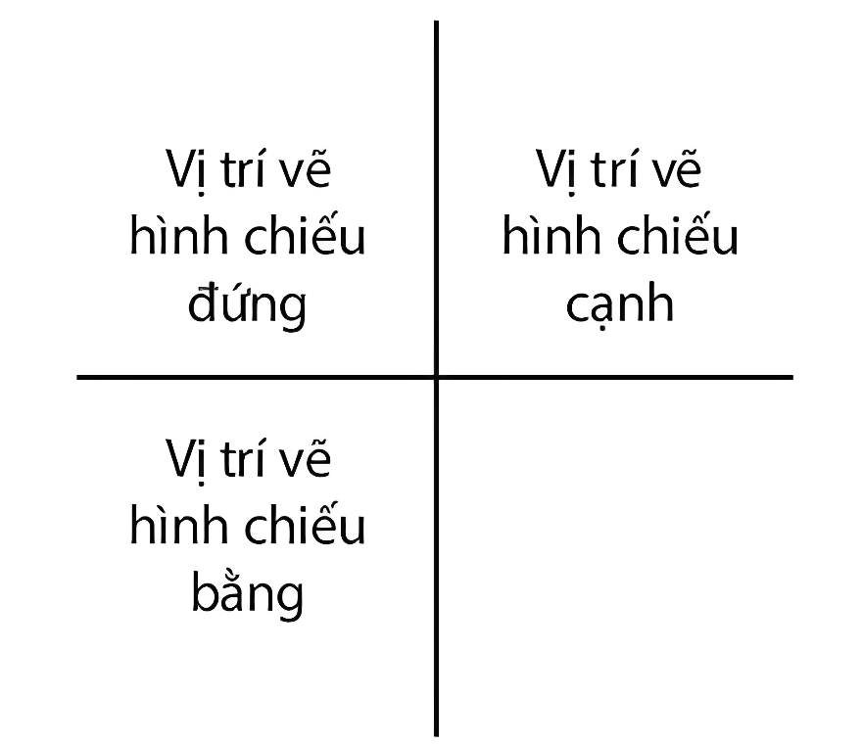
5. VẼ HÌNH CHIẾU KHỐI HÌNH HỌC, VẬT THỂ ĐƠN GIẢN
Bước 3: Xác định vị trí và tỉ lệ các hình chiếu trên giấy vẽ
Yêu cầu
Xác định được vị trí các hình chiếu và cân đối về khoảng cách trên trang giấy.
Xác định được tỉ lệ các hình chiếu của vật thể.
Ví dụ minh họa

Slide 45
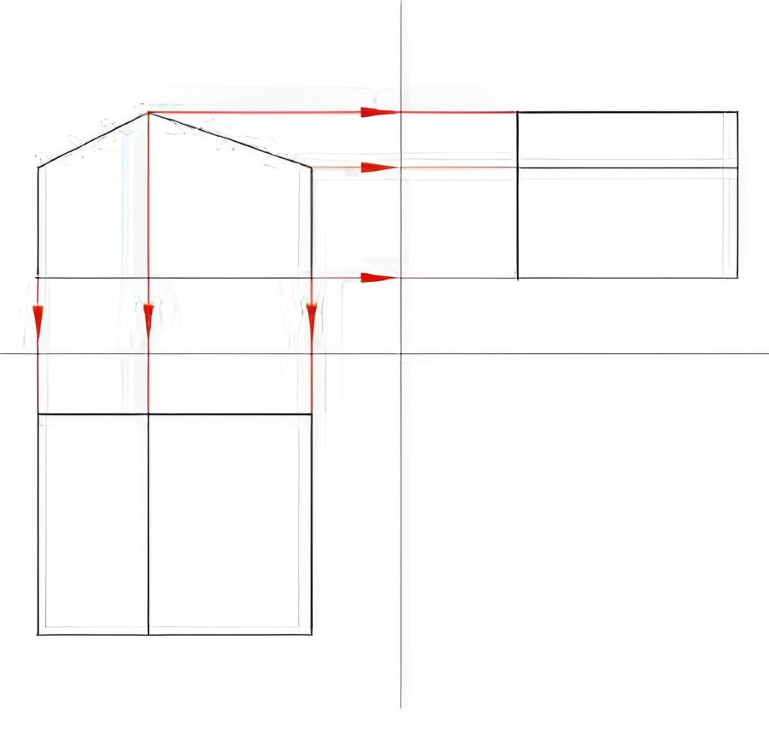
5. VẼ HÌNH CHIẾU KHỐI HÌNH HỌC, VẬT THỂ ĐƠN GIẢN
Bước 4: Vẽ các hình chiếu
Yêu cầu
Vẽ mờ các hình chiếu
Vẽ mờ được các hình chiếu theo tỉ lệ của vật thể bằng nét mảnh.
Thể hiện được mối quan hệ giữa các hình chiếu.
Ví dụ minh họa

Slide 46
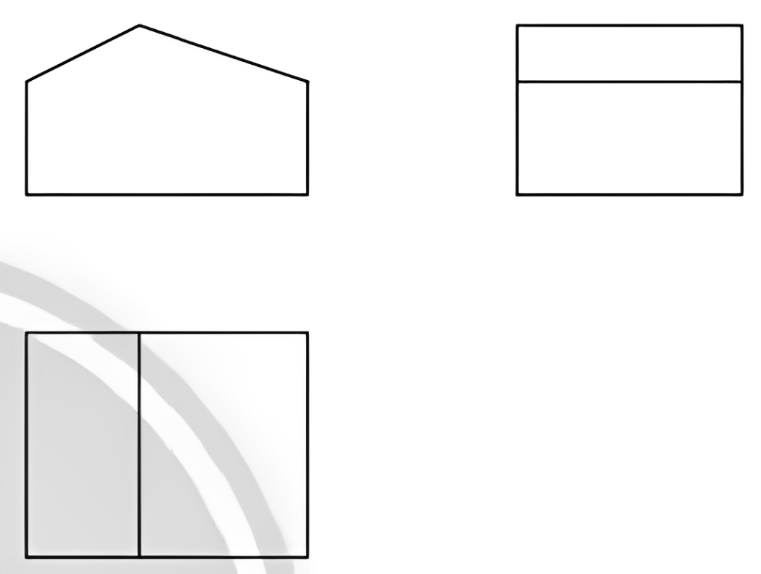
5. VẼ HÌNH CHIẾU KHỐI HÌNH HỌC, VẬT THỂ ĐƠN GIẢN
Bước 4: Vẽ các hình chiếu
Yêu cầu
Sửa chữa các nét của hình chiếu
Sửa chữa các nét của hình chiếu theo đúng quy cách trình bày của bản vẽ.
Ví dụ minh họa

Slide 47
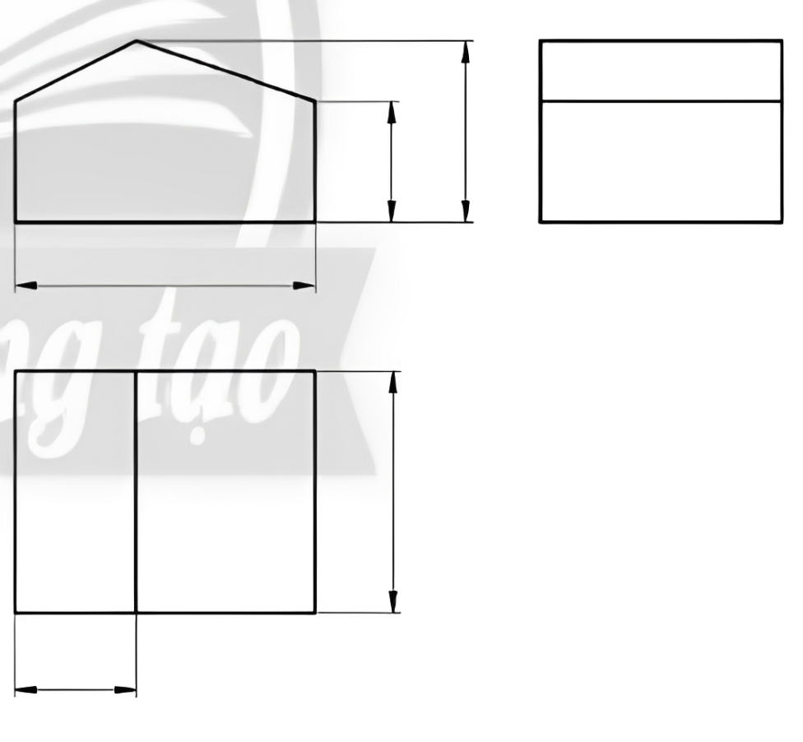
5. VẼ HÌNH CHIẾU KHỐI HÌNH HỌC, VẬT THỂ ĐƠN GIẢN
Bước 5: Ghi lại các kích thước của vật thể
Yêu cầu
Vẽ các đường gióng, đường kích thước
Vẽ đúng quy cách các đường going, đường kích thước ở các hình chiếu.
Ví dụ minh họa

Slide 48
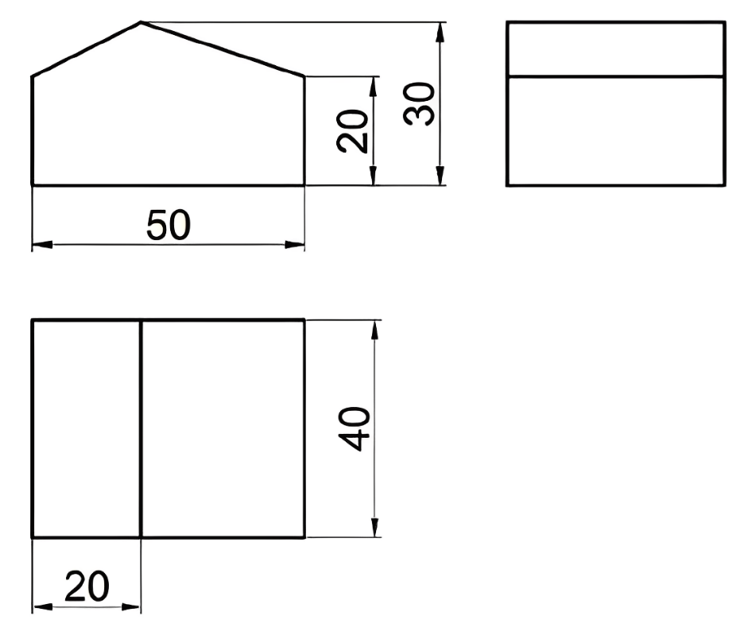
5. VẼ HÌNH CHIẾU KHỐI HÌNH HỌC, VẬT THỂ ĐƠN GIẢN
Bước 5: Ghi lại các kích thước của vật thể
Yêu cầu
Ghi các chữ số kích thước của vật thể lên hình chiếu
Ghi đúng quy cách các chữ số kích thước của các vật thể lên hình chiếu.
Ví dụ minh họa

Slide 49
LUYỆN TẬP
Các kiến thức cần ghi nhớ
Trên bản vẽ kĩ thuật, các hình chiếu biểu diễn hình dạng của vật thể theo các hướng chiếu khác nhau, hình chiếu bằng đặt dưới hình chiếu đứng, hình chiếu cạnh đặt bên phải hình chiếu đứng.
Các hình chiếu khối đa diện là các đa giác phẳng tương ứng với các mặt bao của khối đa diện đó, Khối tròn xoay có một hình chiếu là hình tròn, hai hình chiếu còn lại là các đa giác có hình dạng giống nhau (ngoại trừ hình cầu).

Slide 50
LUYỆN TẬP
Các kiến thức cần ghi nhớ
Hình chiếu của khối hình học được vẽ theo quy trình:
1. Xác định đặc điểm hình dạng và kích thước của khối hình học
2. Xác định các hướng chiếu
3. Xác định vị trí và tỉ lệ các hình chiếu trên giấy vẽ
4. Vẽ các hình chiếu
Quy trình vẽ hình chiếu của vật thể đơn giản tương tự như quy trình vẽ hình chiếu của khối hình học nhưng thêm Bước 5. Ghi các kích thước.

Slide 51
TRÒ CHƠI TRẮC NGHIỆM
Câu 1: Khi chiếu một vật thể lên một mặt phẳng, hình nhận được trên mặt phẳng đó gọi là:
A. Hình chiếu
C. Mặt phẳng chiếu
B. Vật chiếu
D. Vật thể

Slide 52
Câu 2: Để diễn tả chính xác hình dạng vật thể, ta chiếu vuông góc vật thể theo:
A. Một hướng
C. Ba hướng
B. Hai hướng
D. Bốn hướng

Slide 53
Câu 3: Hình chiếu đứng của hình hộp chữ nhật có hình dạng:
A. Hình vuông
C. Hình tam giác
B. Hình lăng trụ
D. Hình chữ nhật

Slide 54
Câu 4: Hình nón có hình chiếu đứng là tam giác cân, hình chiếu bằng là:
A. Tam giác
C. Hình tròn
B. Tam giác cân
D. Đáp án khác

Slide 55
Câu 5: Khi quay nửa hình tròn một vòng quanh đường kính cố định, ta được:
A. Hình trụ
C. Hình cầu
B. Hình nón
D. Hình chóp

Slide 56
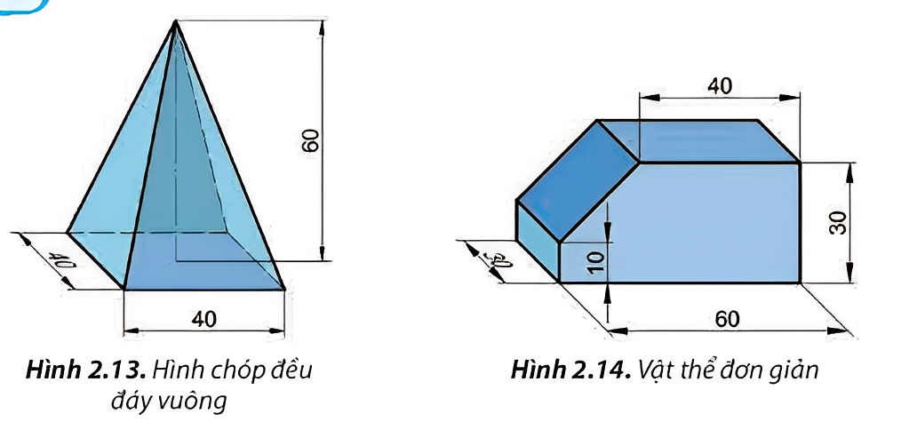
LUYỆN TẬP
BÀI TẬP
Cho hình chóp đều đáy vuông có kích thước như Hình 2.13. Hãy vẽ và ghi kích thước hình chiếu đứng và hình chiếu cạnh sau khi xoay đáy của hình chóp đều này song song với mặt phẳng hình chiếu cạnh (tỉ lệ 1 : 1).
2. Vẽ và ghi kích thước các hình chiếu của vật thể đơn giản ở Hình 2.14 (tỉ lệ 1 : 1)

Slide 57
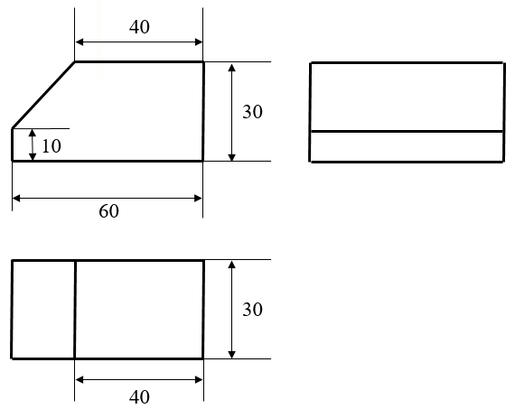
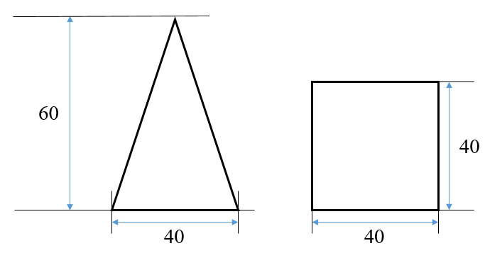
LUYỆN TẬP
Hướng dẫn giải
1.
2.

Slide 58
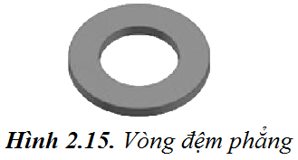
VẬN DỤNG
Hãy vẽ các hình chiếu của vòng đệm phẳng (Hình 2.15) có kích thước như sau:
Đường kính trong của vòng đệm: ∅34 mm
Đường kính ngoài của vòng đệm: ∅60 mm
Bề dày của vòng đệm: 5 mm

Slide 59
HƯỚNG DẪN VỀ NHÀ
Ôn tập lại nội dung bài học, hoàn thành bài tập phần vận dụng
Đọc và chuẩn bị bài mới
Bài 3. Bản vẽ kĩ thuật

Slide 60
CẢM ƠN CÁC EM ĐÃ CHÚ Ý
LẮNG NGHE BÀI GIẢNG!

